Slide 1
Comment mieux gérer les quotas de production de lait au Québec? Une analyse de l'offre et de la demande
Vinicius Bordalo

Slide 2
La Commission Canadienne du Lait (CCL, 1966)
Coordonner les politiques laitières fédérales et provinciales et de créer un mécanisme de contrôle de la production laitière de manière à stabiliser les revenus et à éviter les surplus de production coûteux;
Depuis les débuts de la gestion de l’offre, elle veille à deux des trois piliers du système:
Le prix de soutien;
Le quota national de mise en marché (QMM).

Slide 3
Le Système de Gestion de l’Offre (1970)
Le système de gestion des approvisionnements de lait de transformation a été établi au début des années 1970 pour contrer l'instabilité des prix, l'incertitude de l'offre et les fluctuations des revenus des producteurs qui étaient courants dans les années 1950 et 1960;
Le contrôle de la production nationale au niveau de la ferme se fait grâce aux Quotas de Mise en Marché (QMM) établis dans le cadre du Plan National de Commercialisation du Lait (PNCL);
La gestion des approvisionnements doit également tenir compte de certaines importations au Canada et d'une partie de la production qui est expédiée sur les marchés d'exportation.

Slide 4
Système de gestion de l’offre (1970)
La gestion de l'offre, c'est quoi?
Le système de gestion de l'offre alloue des quotas de production aux producteurs de lait, d'oeufs et de volailles, ce qui leur assure un certain revenu sans subvention gouvernementale. Ottawa s'engage par ce système à limiter l'entrée de produits importés pour que la demande soit comblée par la production canadienne. Ce mécanisme a été mis en place dans les années 1970;
Le Canada est actuellement le seul pays au monde qui continue une politique de quotas de production.

Slide 5
Prix de soutien
La Commission Canadienne du Lait (CCL) mène des études annuelles sur le coûts de production (CdP) et établit les prix de soutien (beurre, poudre de lait écrémé, lait);
Il est annoncé en fin d'année et entre en vigueur le 1er février de l'année suivante
Méthodologie:
Coûts de production – variables, fixes, rendement du travail et du capital;
Facteurs économiques;
Enquête national auprès de producteurs.

Slide 6
Quotas de Mise en Marché (QMM)
Le QMM est la cible de production nationale de lait de transformation;
La CCL fait des recommandations au Comité Canadien de Gestion des Approvisionnements de Lait (CCGAL) sur le QMM;
Le PNCL prévoit la part du QMM de chaque province et contient des dispositions pour le partage de toute augmentation ou diminution de ce quota;
Chaque province répartit sa part du QMM parmi ses producteurs selon ses propres politiques et les ententes de mise en commun.

Slide 7
Les accords de libre-échange
L’ALENA
Le lobby américain des produits laitiers réclame l’élimination du système de gestion de l’offre canadienne qui frappe les importation d’un droit de douane de 270%;
L’industrie laitière canadienne accuse les États-Unis de verser des subventions inéquitables à ses producteurs agricoles;
Le « lait diafiltré » américain:
L’industrie laitière canadienne a trouvé une entente avec le Canada pour vendre sa propre protéine de lait à prix réduit qui vient barrer la route aux exportateurs américains.

Slide 8
Les accords de libre-échange
L’Accord de Partenariat Transpacifique (PTP)
Entériné le 8 mars 2018;
Le PTP et l’accord économique et commercial global (AECG) avec l'Union européenne feront augmenter de 5% leurs exportations de produits laitiers au Canada.

Slide 9
Les accords de libre-échange
L’accord économique et commercial global (AECG) avec l'Union européenne
Mis en place le programme d’investissement sur les fermes laitières;

Slide 10
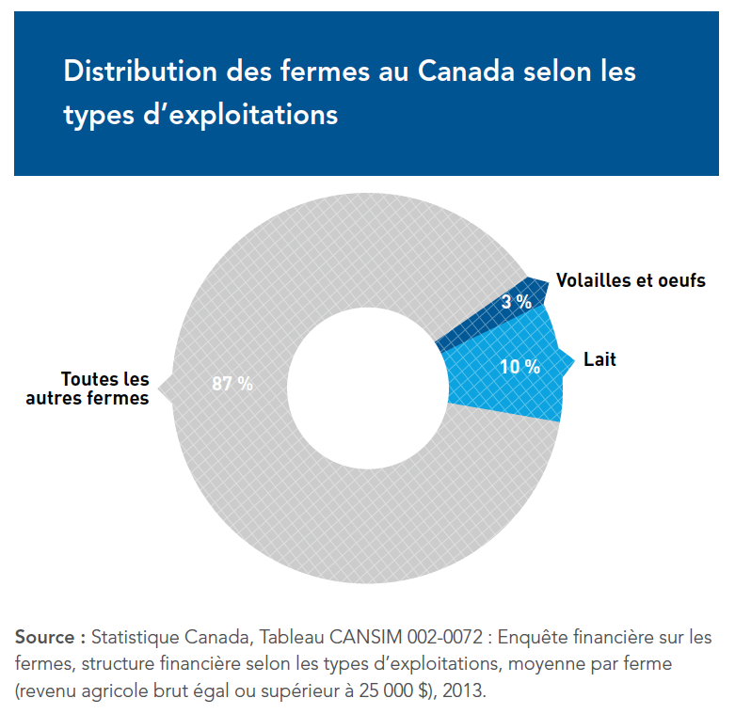

Slide 11
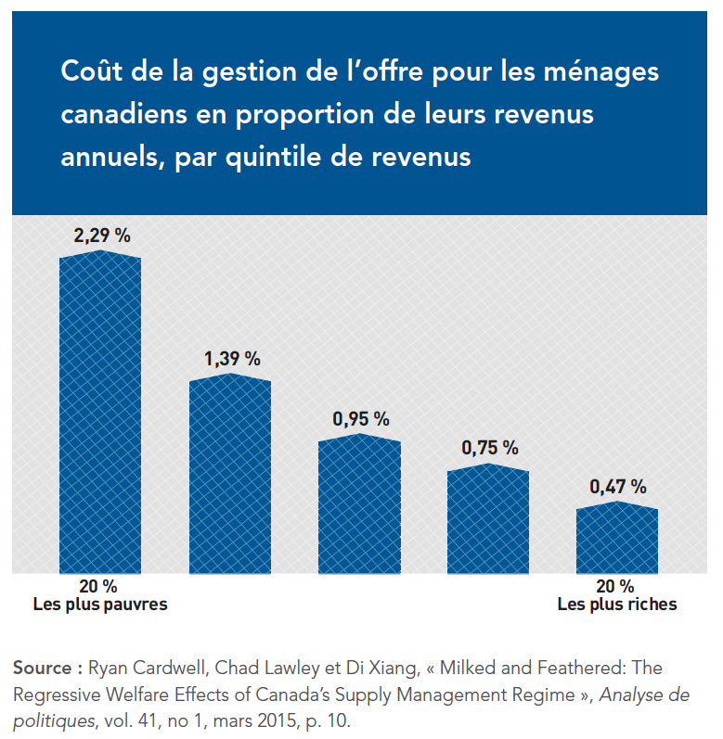

Slide 12
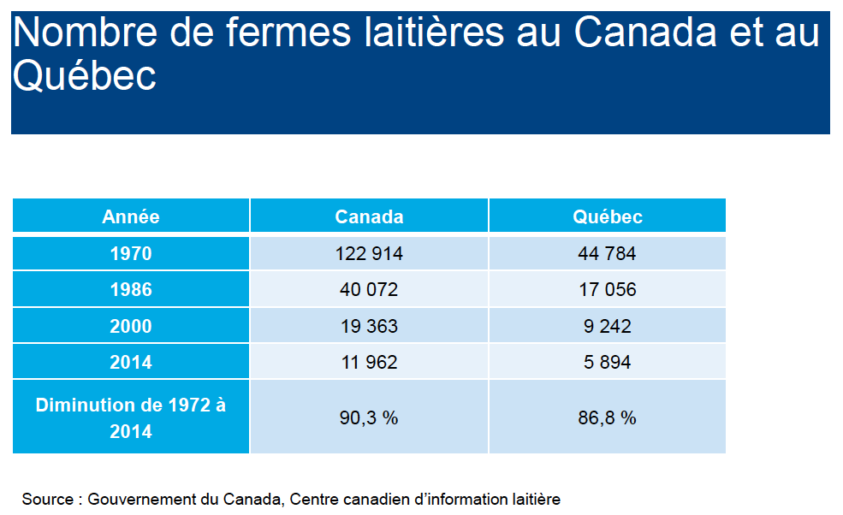

Slide 13
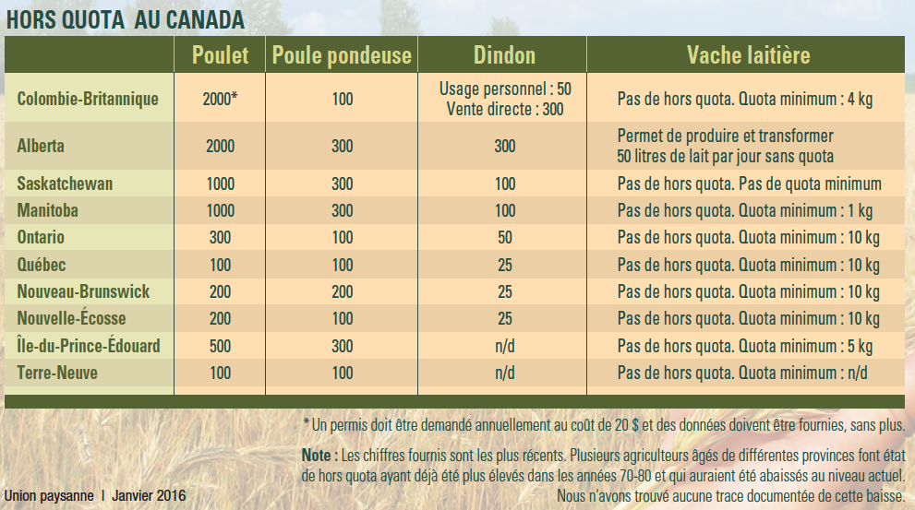
La production hors quota

